Slide 1
Метод колового дихроїзму визначення вмісту в макромолекулах білку α-спіралі, β-структури та клубка

Slide 2
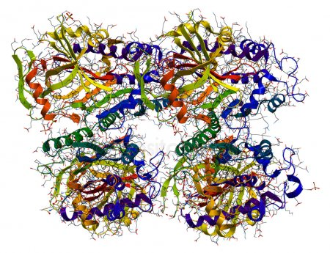
Оптичний метод колового дихроїзму (КД) широко використовують для дослідження вторинної структури білків. Його основу становить фізичне явище - взаємодія лінійно поляризованого світла з оптично активними молекулами. Амінокислоти мають асиметричні атоми вуглецю, які зумовлюють появу оптичної активності. Спектри КД реєструються в ділянці поглинання пептидних груп (ультрафіолетова ділянка спектра 180.. .230 нм).

Slide 3
Оптично активна речовина по- різному поглинає L- та R- компоненти світла і тому має різні коефіцієнти молярної екстинції ε_{L} та ε_{R}. Як результат різних оптичних густин D для L- та R-компонент лінійно поляризоване світло після проходження розчину з оптично активною речовиною перетворюється в еліптично поляризоване світло.

Slide 4
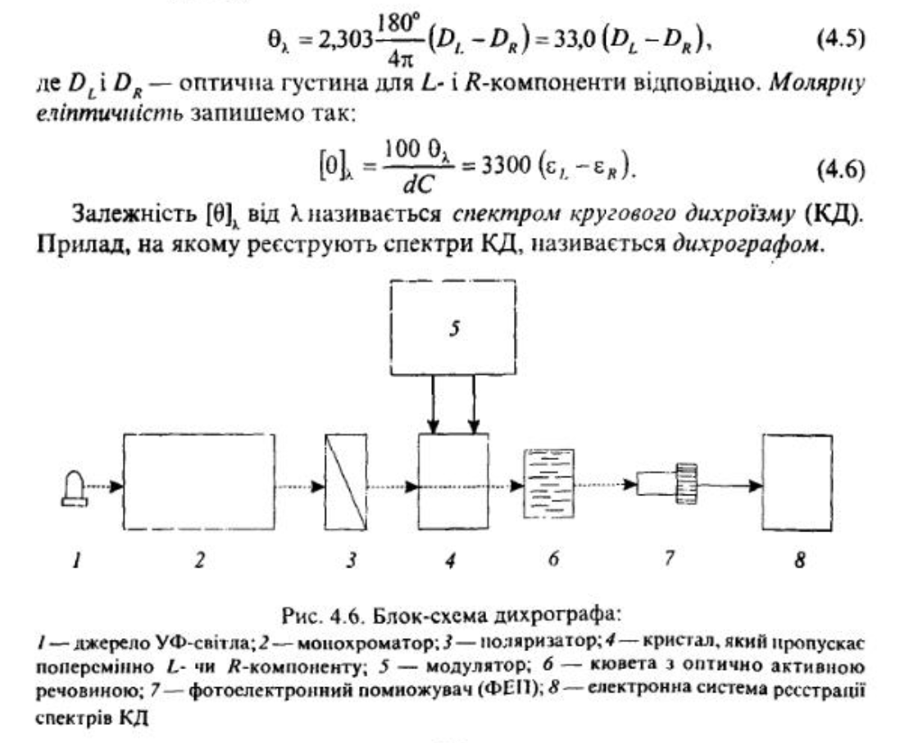
Вимірюють еліптичність речовини так:

Slide 5
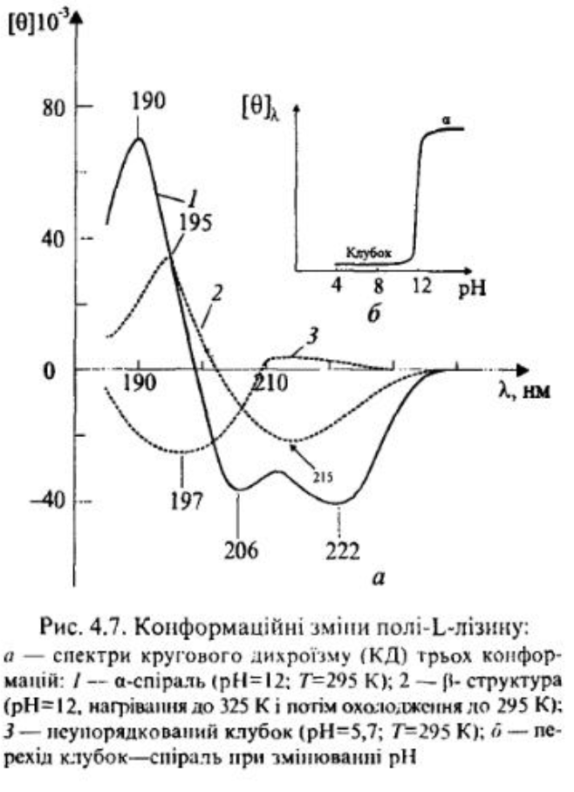

Slide 6
Дякую за увагу!

